Slide 2
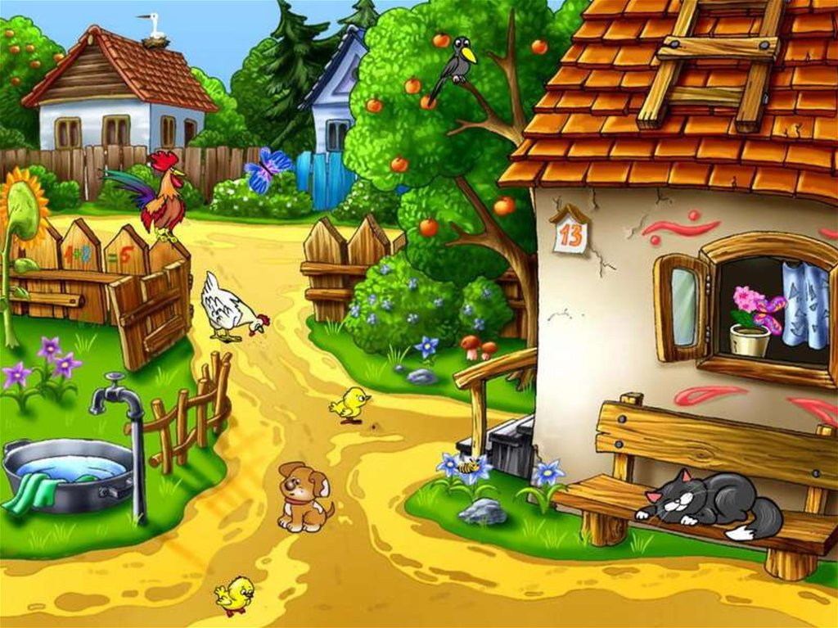

Slide 3
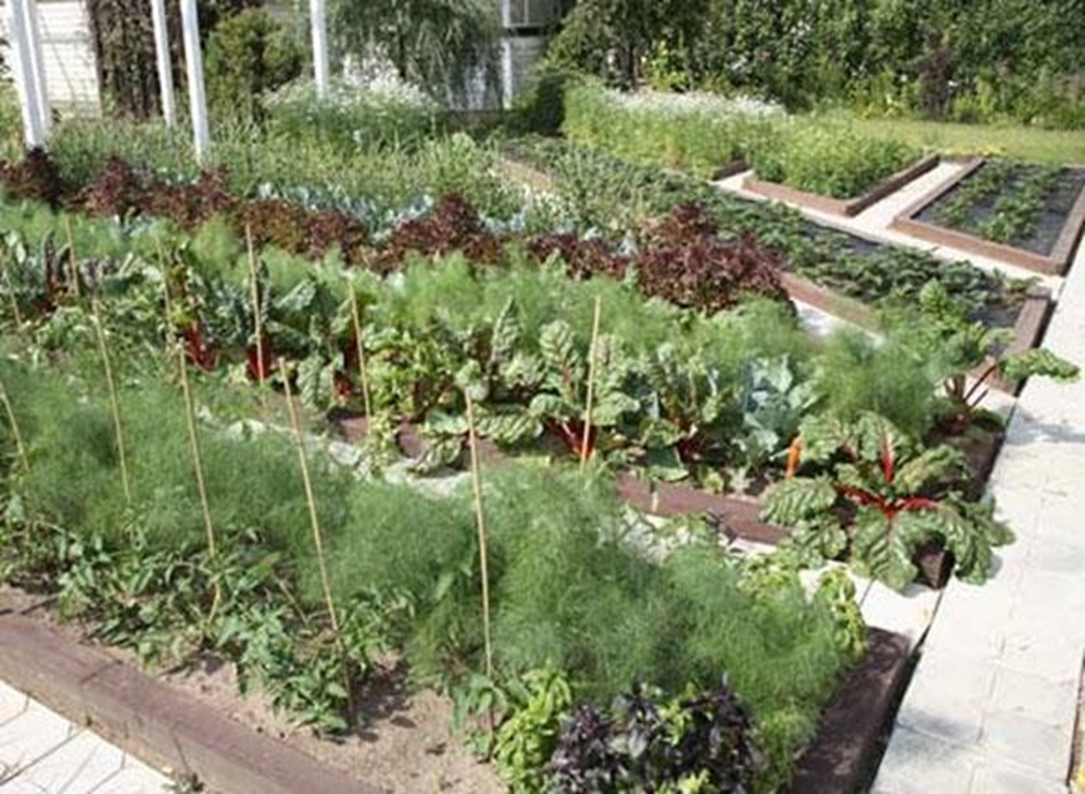
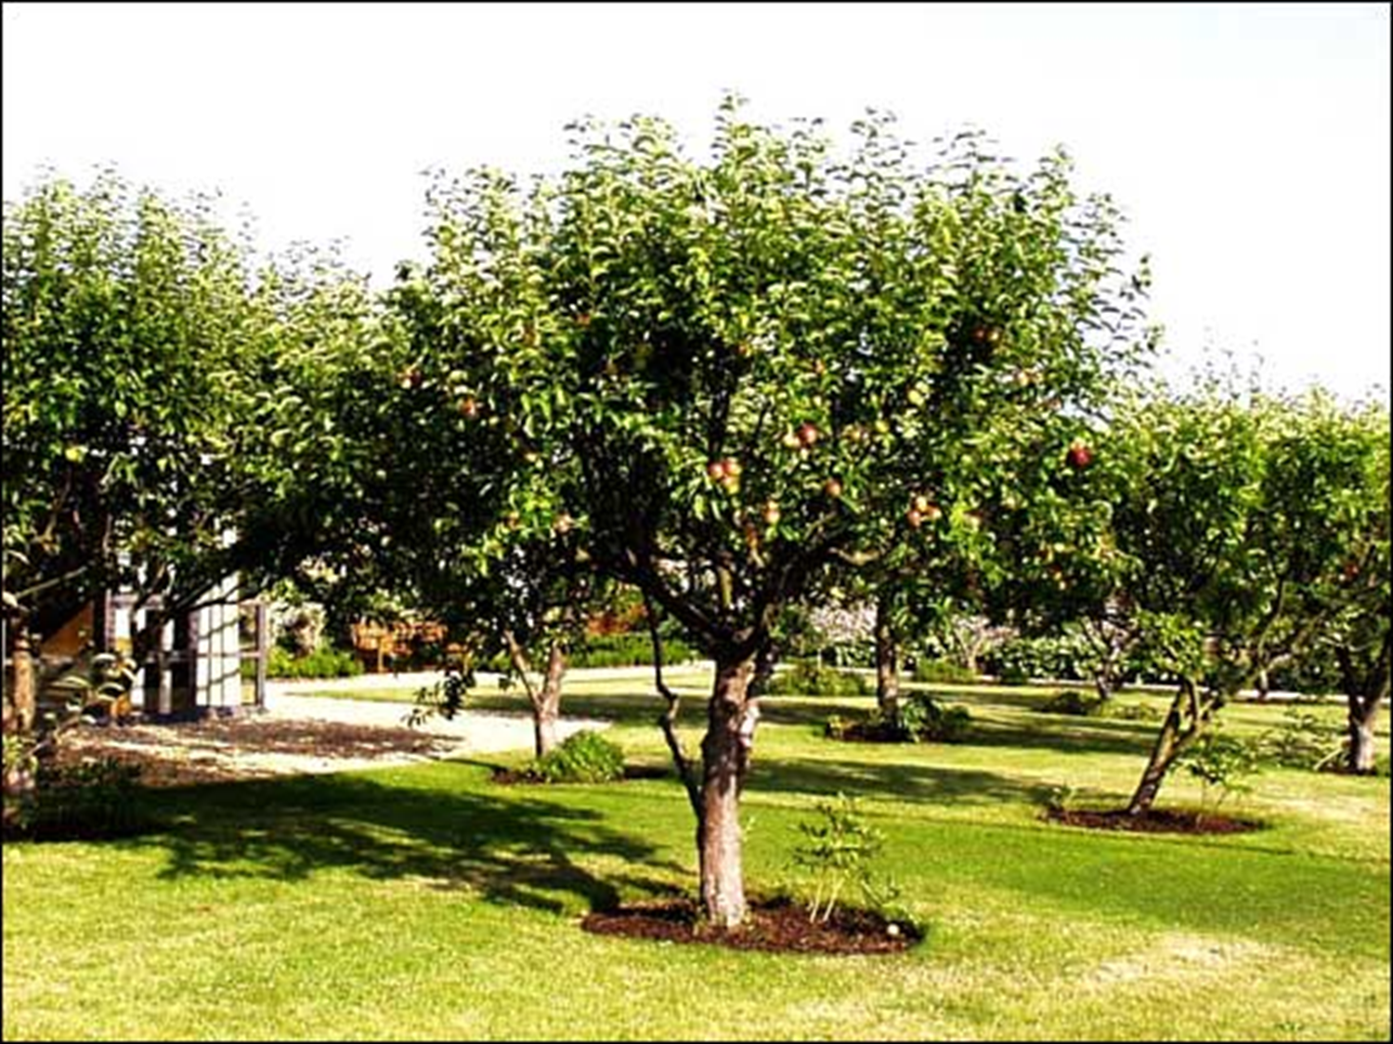

Slide 4
В огороде – жёлтый мяч.
Только не бежит он вскачь.
Он как полная луна,
Вкусные в нём семена.

Slide 5
Фиолетовый кафтан
Носит овощ …

Slide 6
Маленький и горький, луку - брат.

Slide 7
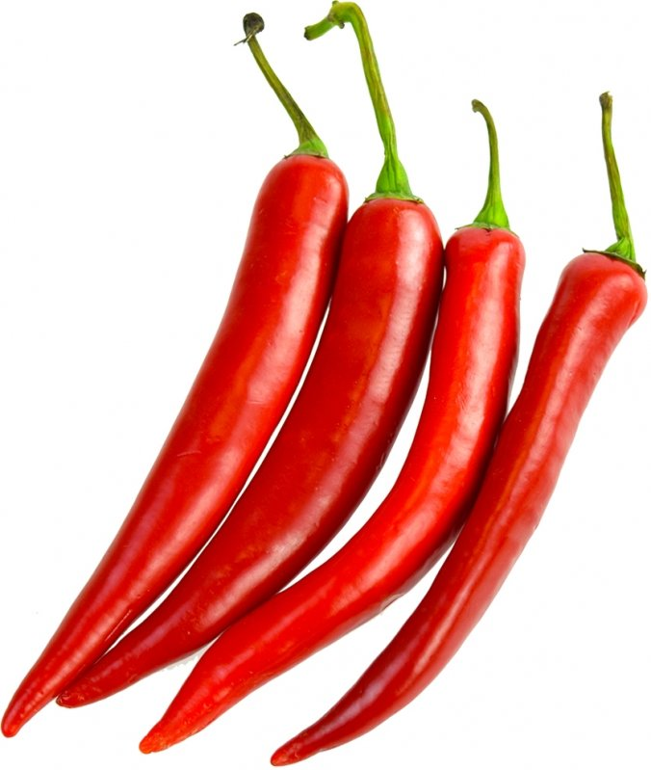
Он бывает, дети, разный – Жёлтый, травяной и красный. То он жгучий, то он сладкий, Надо знать его повадки. А на кухне – глава специй! Угадали? Это …

Slide 8
Что за овощ интересный? Говорят, что он полезный, Между листьями укрылся, На земле он развалился. Повернулся на бочок- Это длинный…

Slide 9
Щеки розовые, нос белый, В темноте сижу день целый. А рубашка зелена, Вся на солнышке она.

